Slide 1
Realizmi nova objektivnost/ Neue Sachlichkeit; predavanje: sreda, 25. mart 2020
Literatura: A. Mitrović, Angažovano i lepo, Beograd 2011, 150-172; 243-260;
P, Gej, Vajmarska kultura, Geopoetika, Beograd, 1998, 1, 4. i 5. poglavlje
https://vimeo.com/146430633
i
http://www.weimarberlin.com/

Slide 2
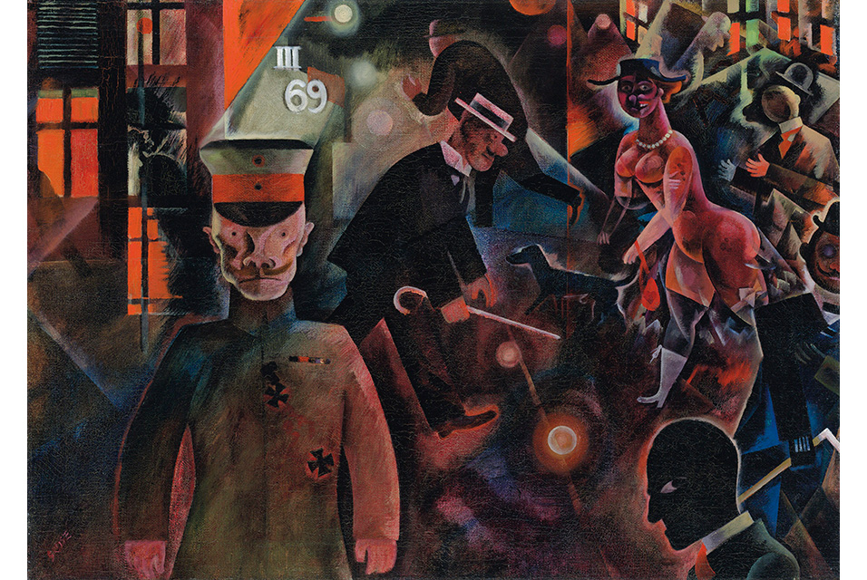
Georg Grosz (1893-1959), Opasna ulica (Gefährliche Straße), 1917, 48 × 66 cm. Lugano, priv.kol.
Priče o industrijalcima i generalima koji su profitirali na račun običnog vojnika bile su raširene.
napušteni od države, bivši vojnici su prosili na ulicama da bi preživeli.

Slide 3
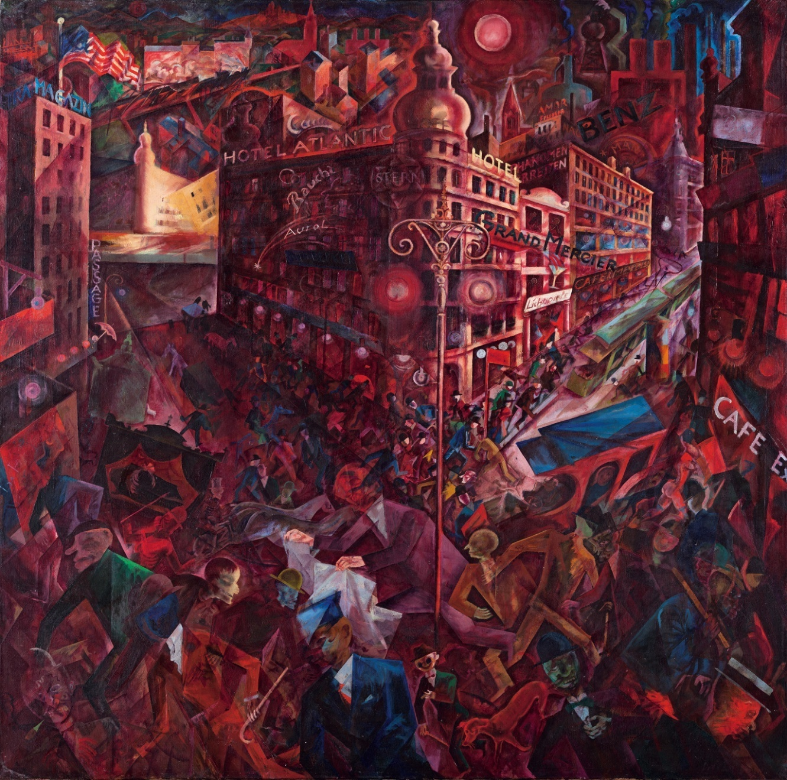
Georg Gros, Metropolis
1916 - 1917
Ulje na platnu. 100 x 102 cm
Museo Nacional Thyssen-Bornemisza, Madrid
Videti na: https://www.museothyssen.org/en/collection/artists/grosz-george/metropolis

Slide 4
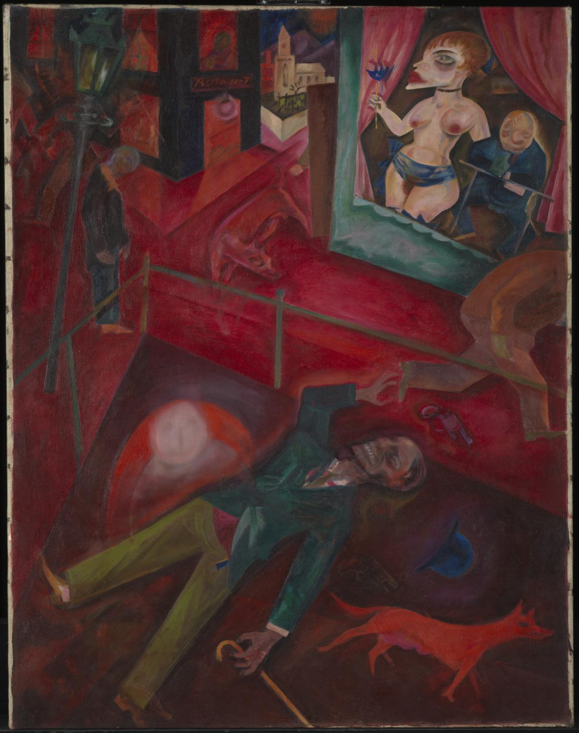
Georg Gros, Samoubistvo, 1916,
1000 × 775 mm, Tate
Videti na: https://www.tate.org.uk/art/artworks/grosz-suicide-t02053

Slide 5
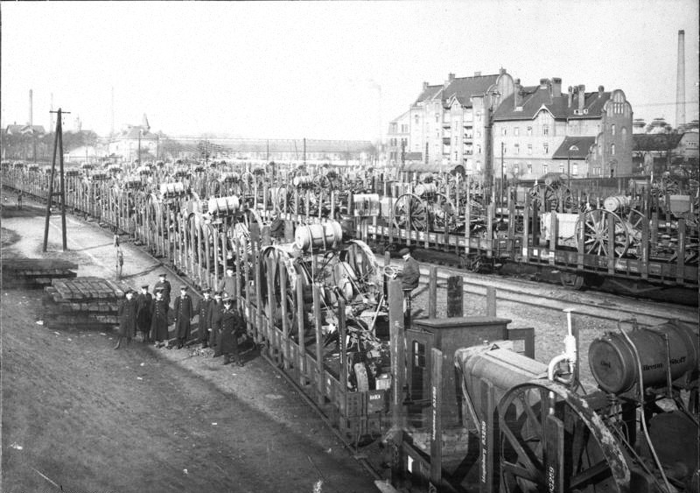
USPOSTAVLJANJE VAJMARSKE REPUBLIKE; ŽIVOT U POSLERATNOJ DEMOKRATIJI
vojni poraz u novembru 1918. bio ispraćen Kajzerovom abdikacijom, a zatim velikim ratnim štetama koje su Francuska i Belgija nametnule, domaći politički razdori su se intenzivirali.

Slide 6
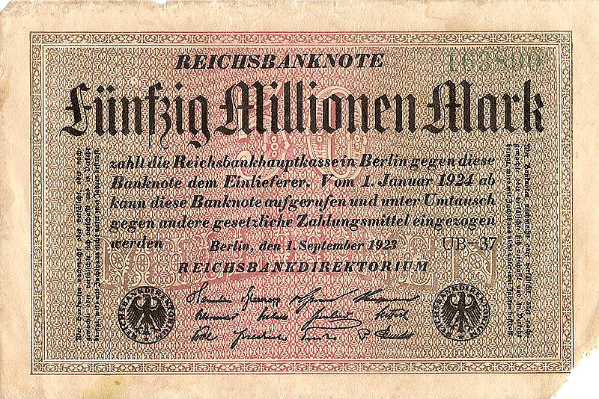
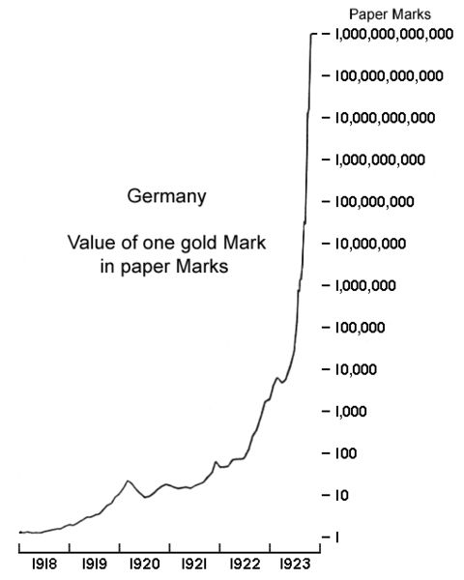
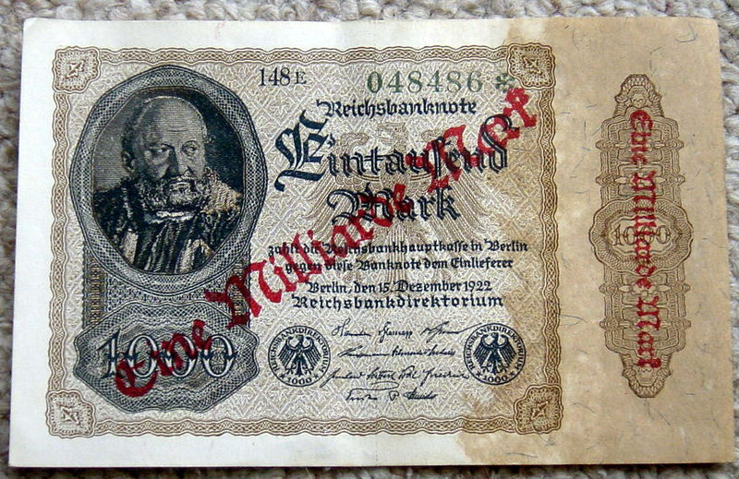
Za one koji su preživeli sukob, nastavljena je finansijska kriza koja je dovela do hiperinflacije
Banknota od 50,000,000 maraka iz 1923
Banknota od 1000 maraka pečatom pretvorena u novčanicu od milijardu maraka, 1923.
Hiperinflacija u Weimarskoj republici

Slide 7
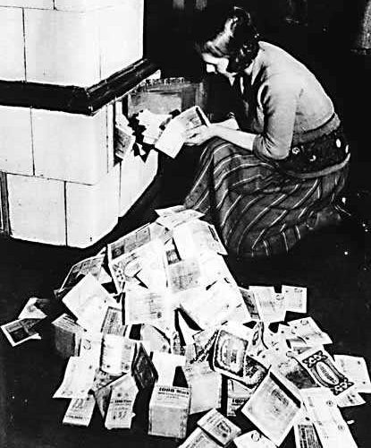
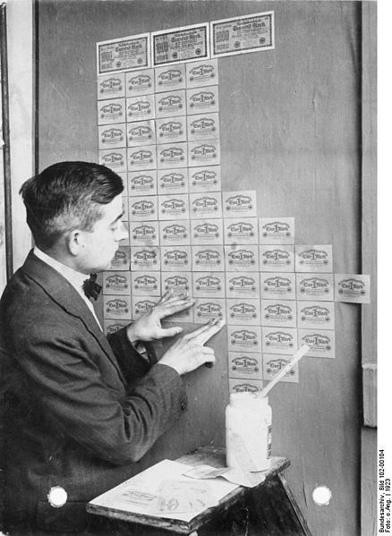
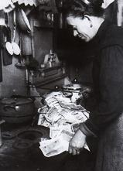
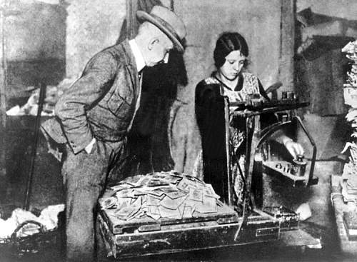
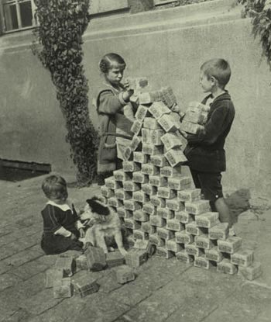

Slide 8
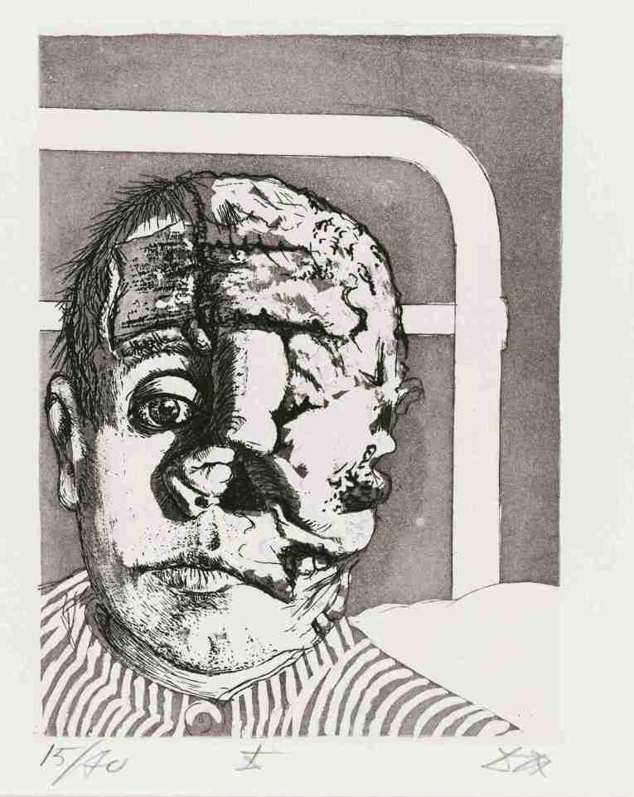
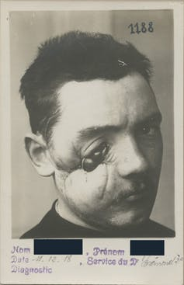
Otto Dix (1891-1969), Transplatacija (Transplantation), 1924, grafička mapa Rat (Der Krieg), 47,5 x 35,2 cm, Los Angeles County Museum of Art

Slide 9
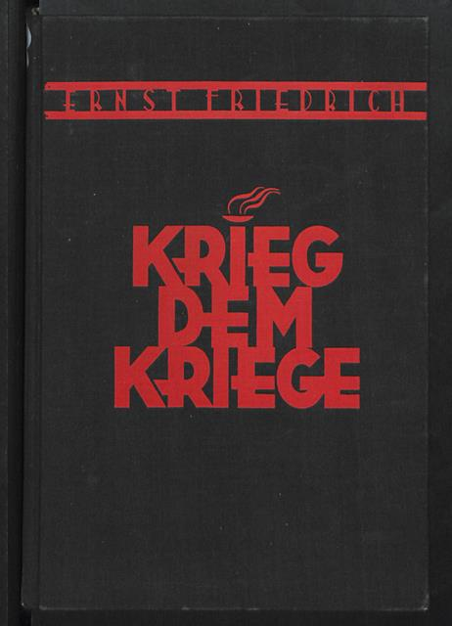
Uzor za prikaz lica na grafici Transplatacija iz mape rat, Diks je pronašao u dokumentarnim fotografijama lica i tela ranjenih vojnika i ratnih vojnih invalida u Prvom svetkom ratu objavljenih u knjizi pacifiste Ernsta Fridirha “Rat protiv rata”, 1924 (knjiga je doživela deset izdanja do 1930. godine.
Diks je naglasio kontrast između neoštećenog dela lica i ranjenih delova lica, bez ikakve sugestije oporavka ili izlečenja. Oto Diks je tokom rata služio na zapadnom i istočnom frontu, bio ranjavan pet puta, a 1915. odlikovan Gvozdenim krstom za hrabrost.
Krieg dem Kriege ... (Berlin, 1930)
http://www.anti-kriegs-museum.de/english/history.html

Slide 10
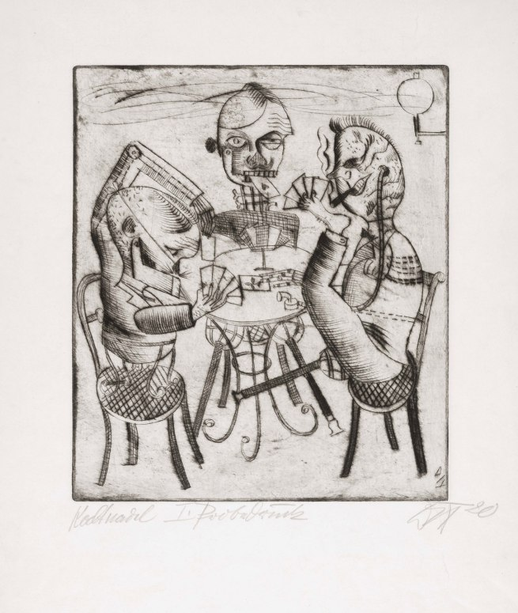
Otto Dix (1891-1969) Kartaroši, 1920, suva igla, 50.5 × 32.5 cm Los Angeles County Museum of Art
Veterani sa invaliditetom borili su se da nastave svoje živote koje su vodili pre vojne službe, a u javnosti su bili na različite načine vidljivi. Npr. u Britaniji ratne rane nisu se prikazivale izvan medicinskog konteksta. U Francuskoj su invalidi i veterani bili vrlo vidljivi (npr. prisustvovali su potpisivanju mirovnog sporazuma u ​​Versaju, bili vidljivi na komemorativnim događajima 1919). Kampanja organizacije Les gueules cassees ('slomljena lica') osigurala je kontinuitet njihovog prisustva u javnosti tokom 20ih. U Nemačkoj su slike ranjenih ili psihološki traumatizovanih muškaraca kružile antiratnom literaturom i umetnošću. Umetnici poput Ota Diksa i Georga Grosa kritikovali su posleratno nemačko društvo pokazujući marginalizaciju i maltretiranje veterana sa invaliditetom

Slide 11
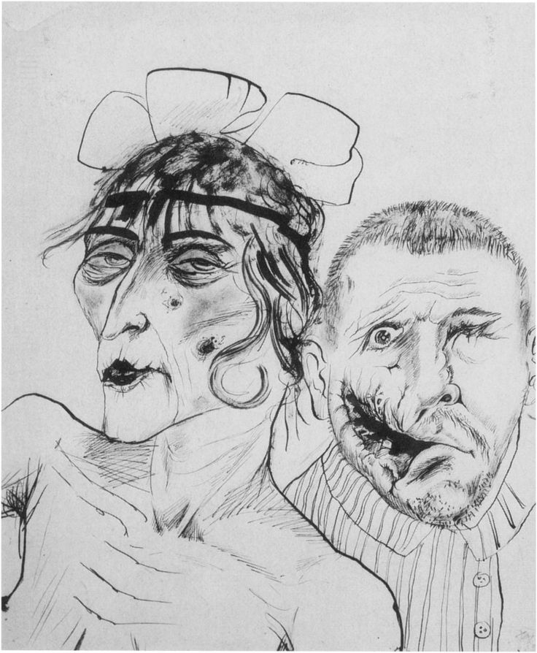
Otto Dix, “Prostitutka i ratni vojni invalid (dve žrtve kapitalizma) [Dirne und Kriegsverletzer (Zwei Opfer des Kapitalismus)],“ (1923)
Vojničke rane predstavljale su alternativno obeležje, vidljivo u mesu, a ne kamenu, i podsećanje na strašne posledice rata. Vidljivost muškaraca sa povredama lica - u svakodnevnom životu i umetnosti - bila je posebno osetljiva.
Diks je na ovoj grafici upario veteraa i prostitutku (na čijem obrazu se nalazi rana koja implicira da je obolela od sifilisa) kao paradigmatski par nemačkih posleratnih godina sa svim tragovima fizičkog, društvenog i ekonomskog brutalnog zlostavljanja i marginalizovanja.

Slide 12
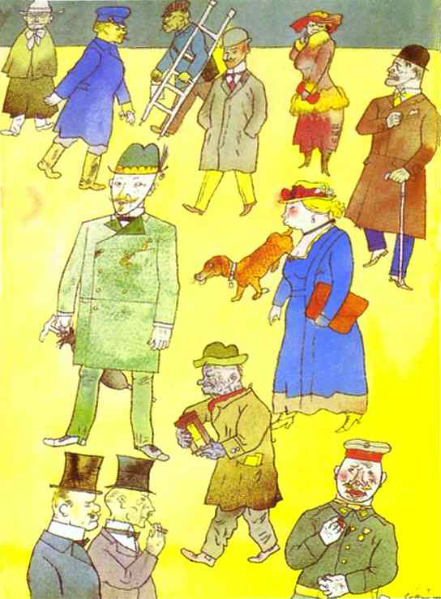
Georg Gros, 1919, Ljudi, akvarel, priv. kol.

Slide 13
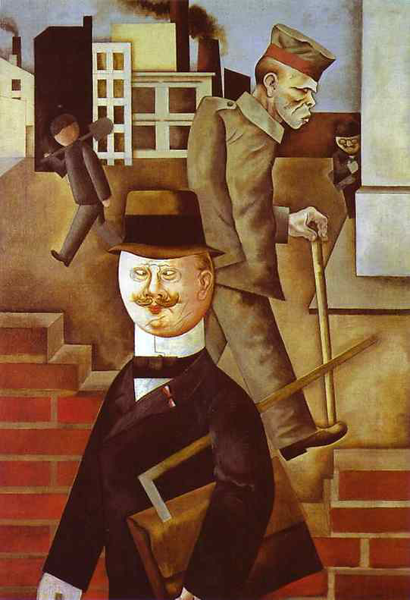
Georg Gros, Sivi dan (Grauer Tag), 1921 Nationalgalerie Berlin
istražuje uticaj rata na klasnu diversifikaciju posleratnog društva i sugeriše da se uprkos potreisma koje je izazvao rat društvo vratilo na stare klasne podele. Gros je bio među umeticima koji su komentarisali društvenu i ekonomsku nejednakost onih koji su tokom rata ostali kod kuće i onih koji su se borili u ratu. Fokus kritike bio je lik ratnog profitera

Slide 14
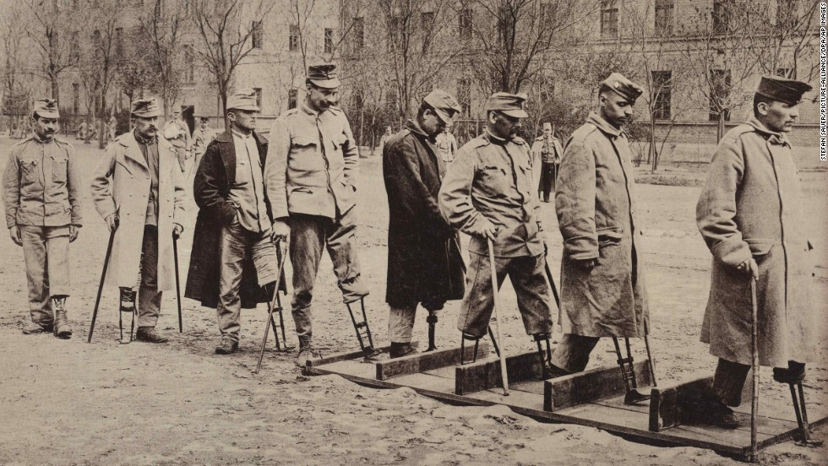

Slide 15
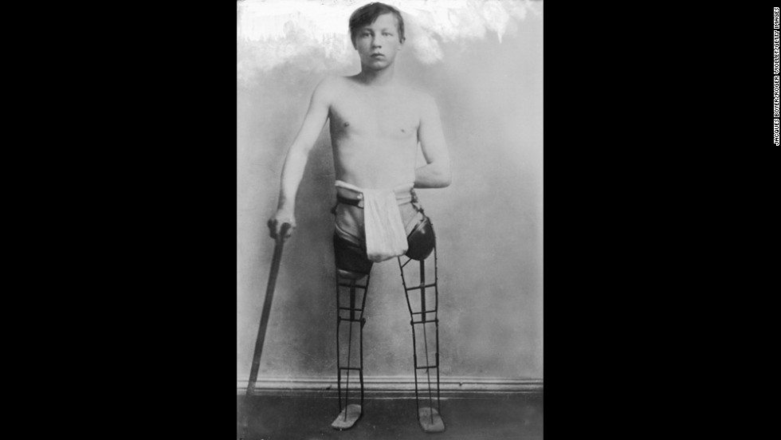
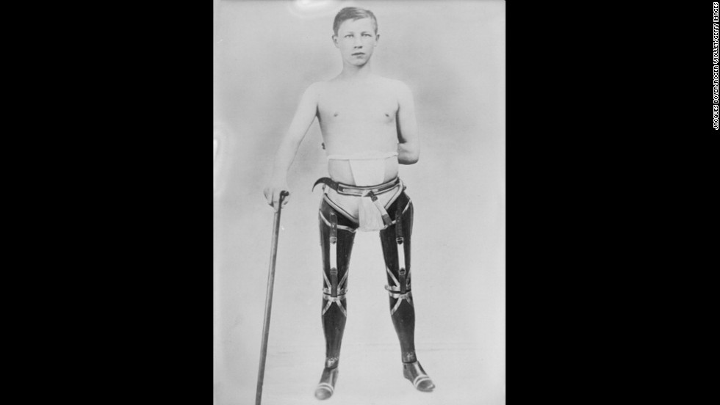

Slide 16
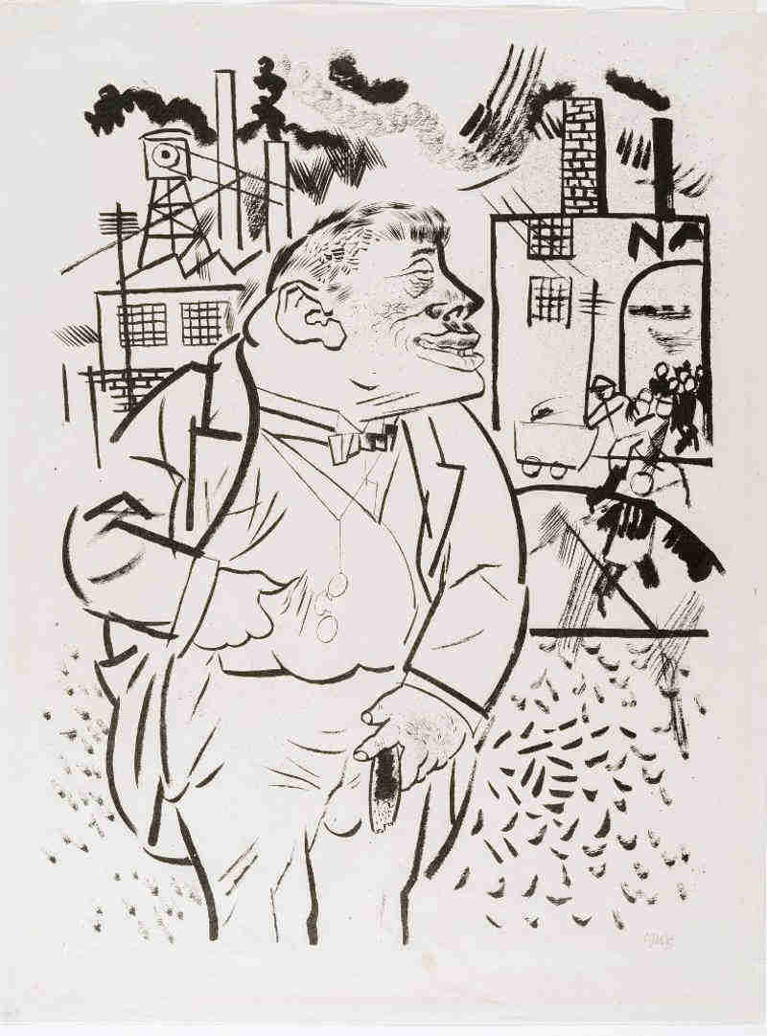
Georg Grosz, Šef, 1922, fotolitografija, cm 57,6 x 42,6 Los Angeles County Museum of Art

Slide 17
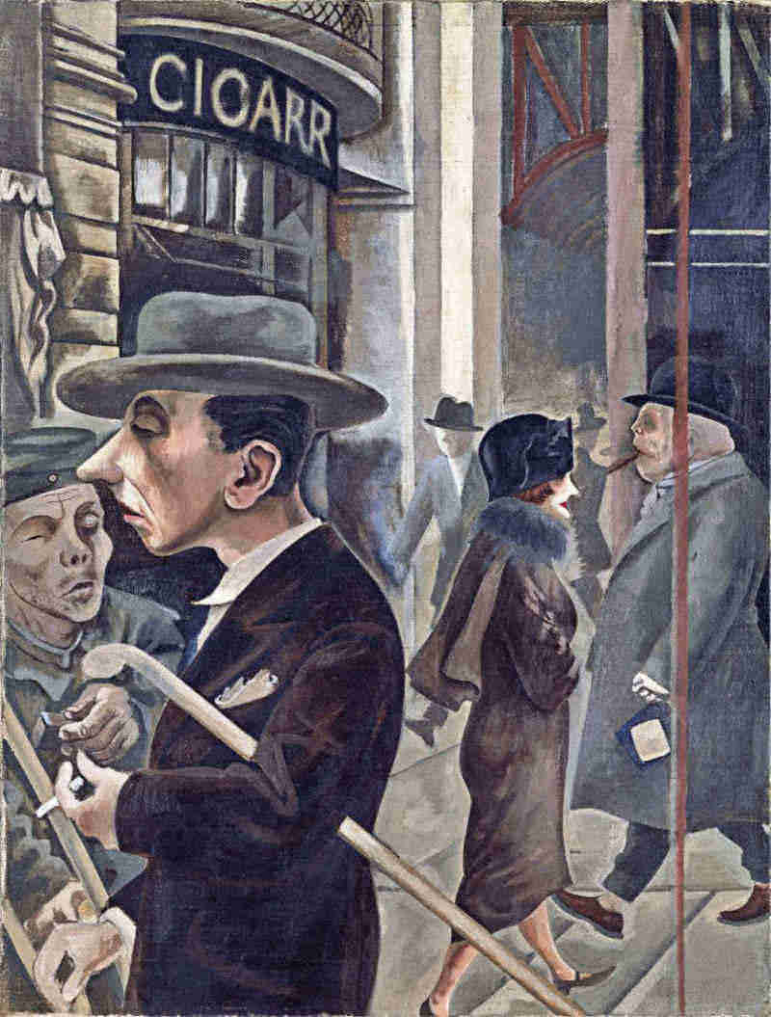
George Grosz (1893-1959), Street Scene, 1925, oil on canvas, 81.3 × 61.3 Museo Thyssen-Bornemisza, Madrid
primer Grosove kritike nepravednog društvenog uređenja i licemerja i vulgarnosti urbane srednje klase. Ovaj prikaz Kurfurstendamma u Berlinu, u kojem se glamur bogatih suprotstavlja siromaštvu beskućnika, imigranata i brojnim ratnim bogaljima, podseća na opis koji je dao Alfred Deblin u delu Berlin Alekanderplatz (1929), koji govori o Francu Biberkopfu, običnom građaninu koji pokušava da se probije u društvu u kojem dominiraju nezaposlenost, nasilje i neispunjena obećanja; kao i u rutalnim opisima modernog života u dramskim tekstovima Bertolta Brehta

Slide 18
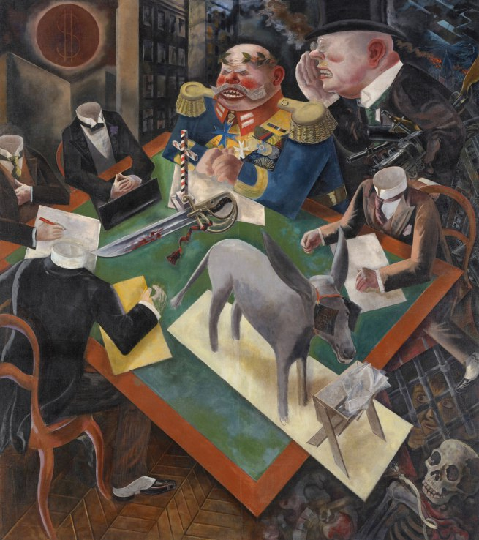
George Gros (1893-1959) Pomračenje sunca (Sonnenfinsternis), 1926 ulje na platnu, 207.3 × 182.6 cm; The Heckscher Museum of Art, Huntington, New York
Poput mnogih svojih savremenika, Georg Gros je preveo unutrašnji slom nemačkog društva u umetnost koristeći sarkazam, stvorio je neku vrstu nemilosrdne ljudske komedije. Moderna metropola postala je ponavljajuća tema u njegovom; kritičkim tonom i oštrim osećajem prikazivao je posleratni društveni ambijent nemačkog rada, na hipokriziju ispod lažne respektabilnosti.

Slide 19
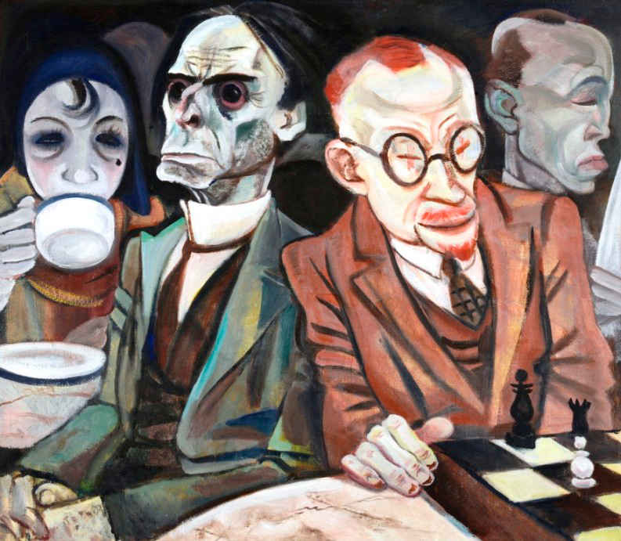
Žan Mamen (Jeanne Mammen) (1890-1976), Šahisti, 1929 - 1930, ulje na platnu, 70 x 80,5 cm, Berlinische Galerie, Landesmuseum für Moderne Kunst, Fotografie und Architektur, Berlin

Slide 20
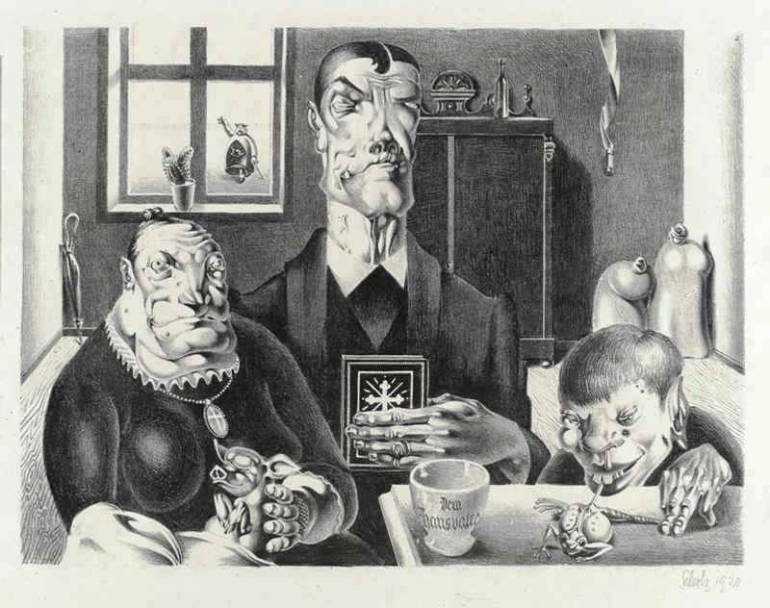
Georg Šolc (Georg Scholz (1890-1945)), Industrial Peasants, 1920, Lithograph, cm 39,4 x 48,3 Los Angeles County Museum of Art

Slide 21
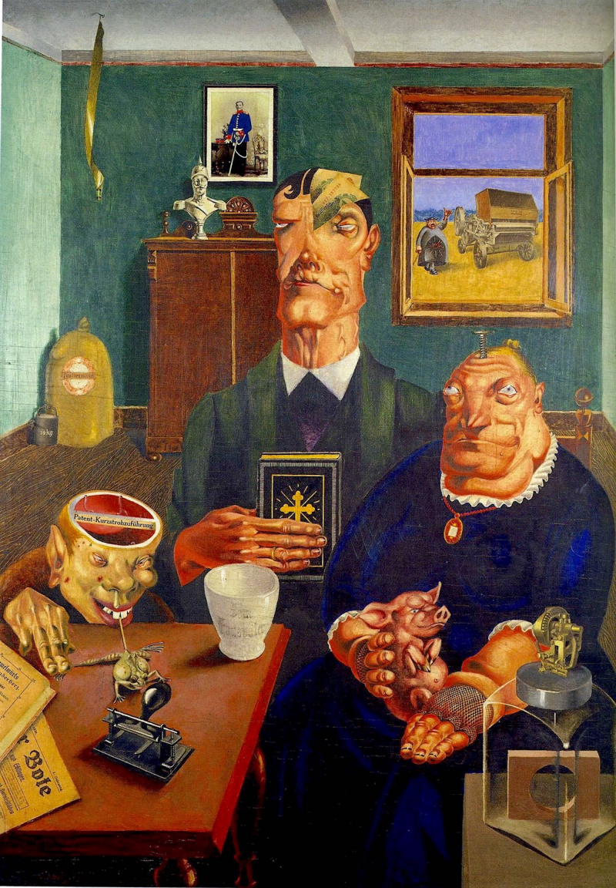
Georg Šolc, Industriebauern, 1920, ulje kolaž, 98x70cm
Wuppertal, Von der Heydt-Museum

Slide 22
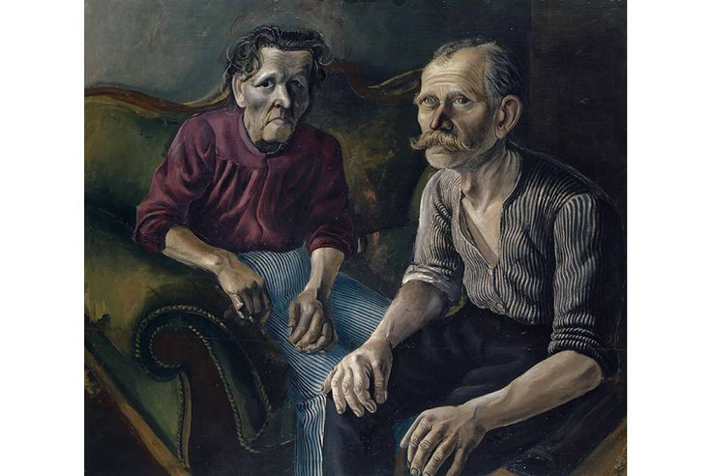
Otto Dix, Umetnikovi roditelji I (Die Eltern des Künstlers I), 1924

Slide 23
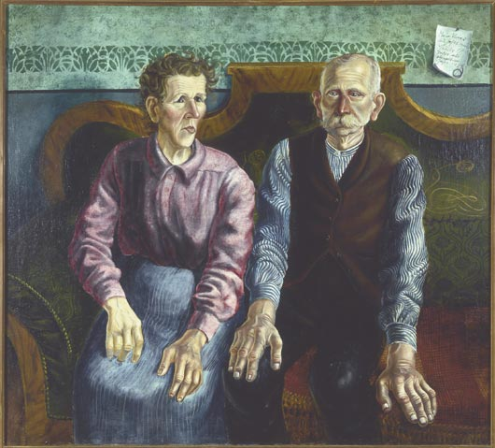
Otto Dix, Umetnikovi roditelji II (Die Eltern des Künstlers II), 1924 ulje na platnu, 118 x 130,5 cm, Sprengel Museum Hannover

Slide 24
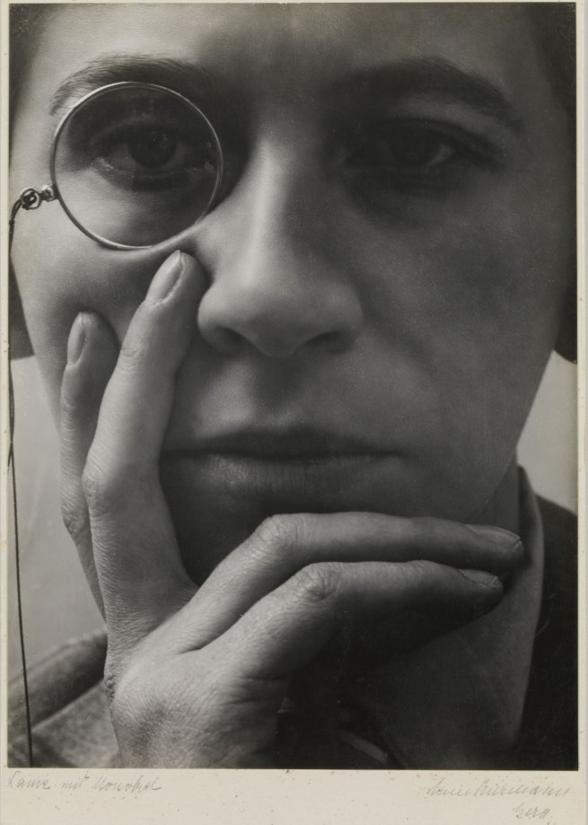
NOVA ŽENA
Aenne Biermann (1898-1933) Žena sa monoklom (Dame mit Monokel) c. 1928 Gelatin silver print 7 1/4 x 5 1/5 in. (18.4 x 13 cm) Bayerische Staatsgemäldesammlungen, Munich, Pinakothek der Moderne

Slide 25
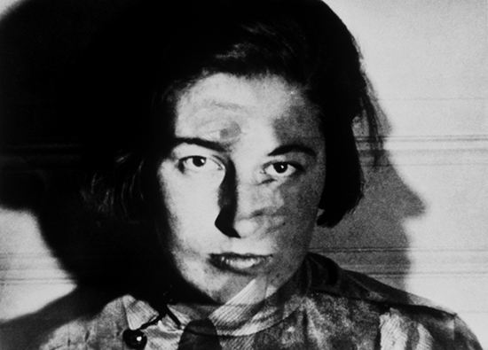
Gisela Freund, autoportret, 1929

Slide 26
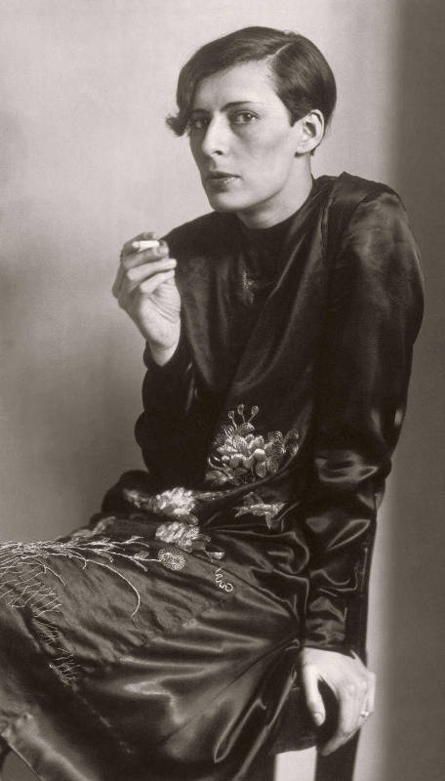
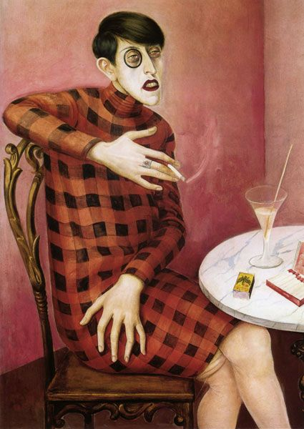
August Sander (1876-1964), Sekretarica radio stanice u Kelnu, 1931 /Gelatin silver print, cm 26 x 14,7 Die Photographische Sammlung/SK Stiftung Kultur, Colonia
Otto Dix's Portret novinarke Silvije fon Harden (1926)

Slide 27
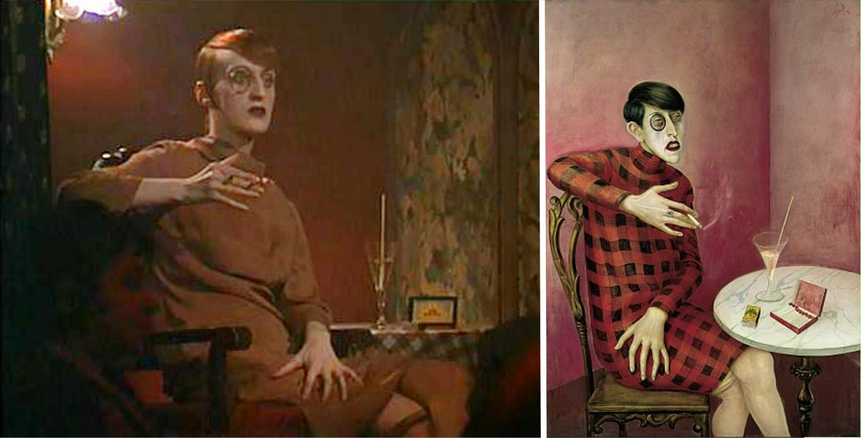
Bob Fosse Cabaret (1972) Kit Kat Klub

Slide 28
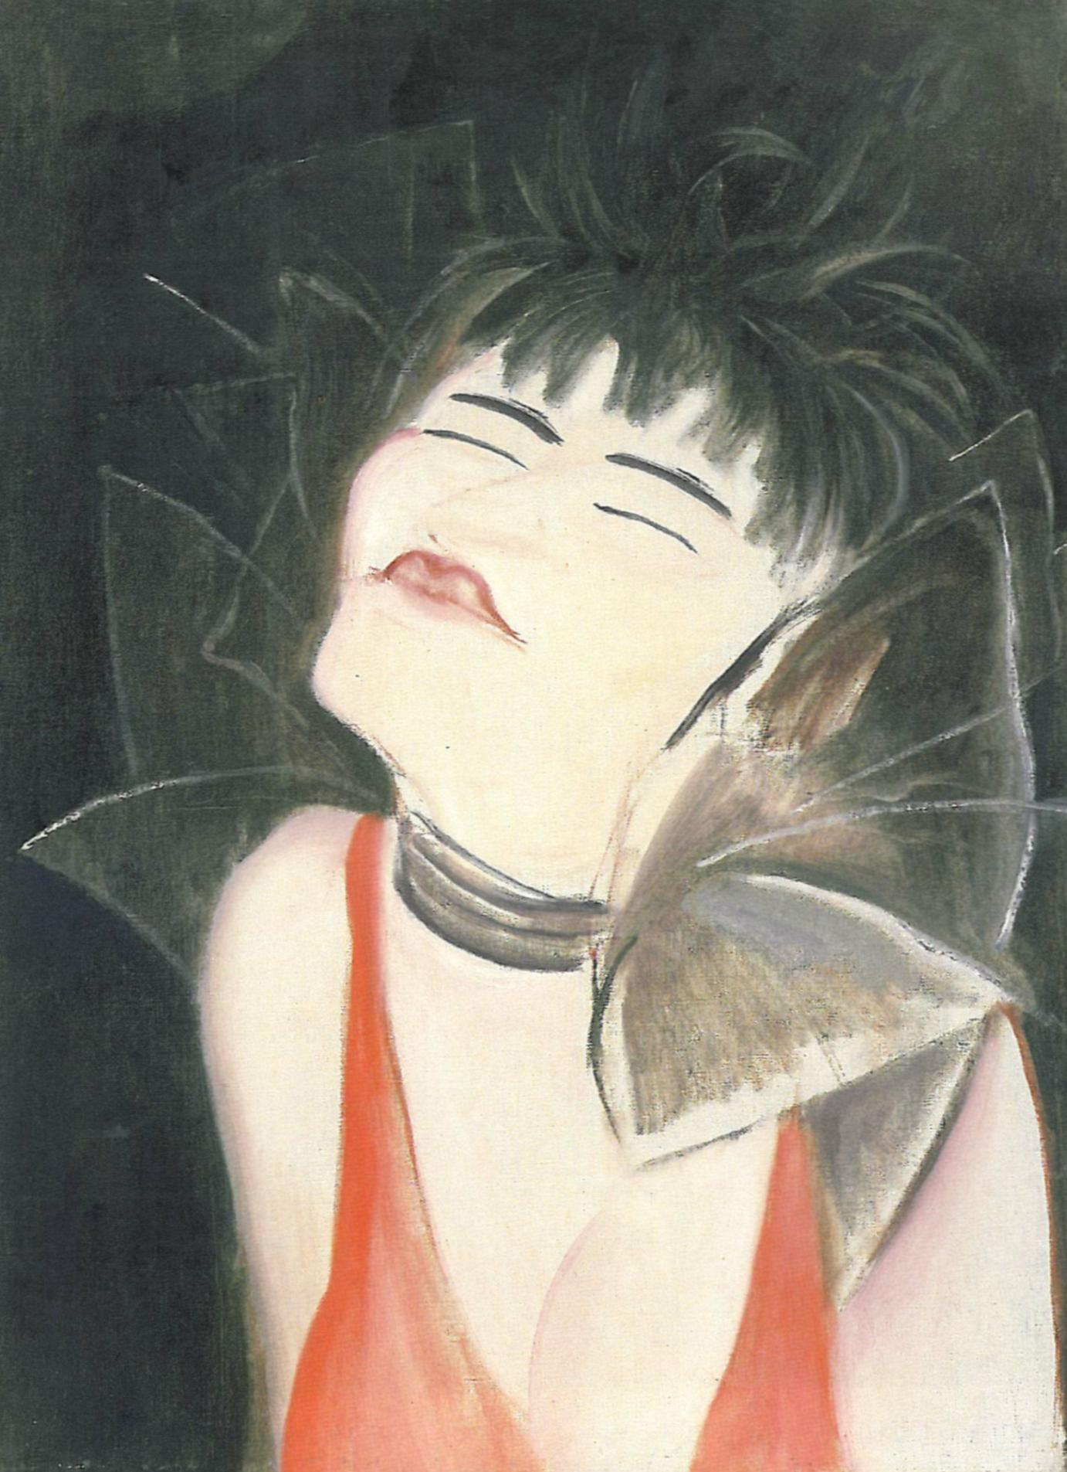
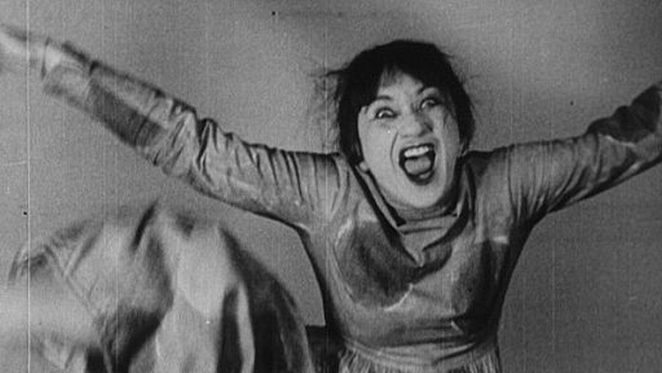
Valeska Gert (1892−1978), plesačica, glumica, kabaretska umetnica; istraživala je granice ekspresije tela, glasa i lica; njeni „Tontanze“ (zvučni plesovi) na groteskni način dočaravaju urbane likove; tokom 20ih godina 20. veka glumila je u nemim filmovima “Ulica bez radosti” (1925) i “Opera za tri groša” (1930/31.)
Videti:
https://www.numeridanse.tv/en/dance-videotheque/tanzerische-pantominen
Jeanne Mammen, Valeska Gert, 1929

Slide 29
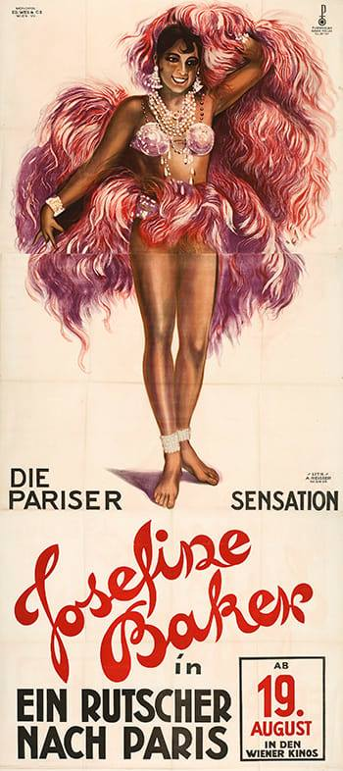
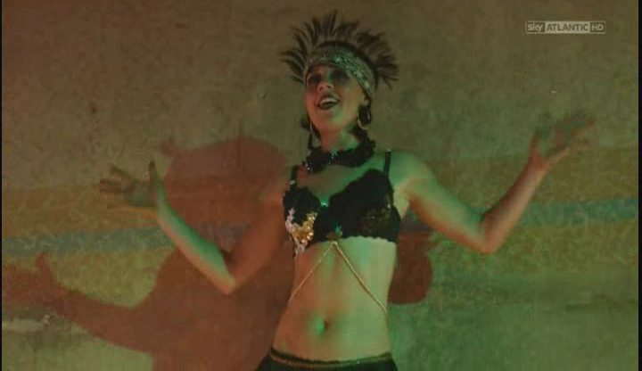
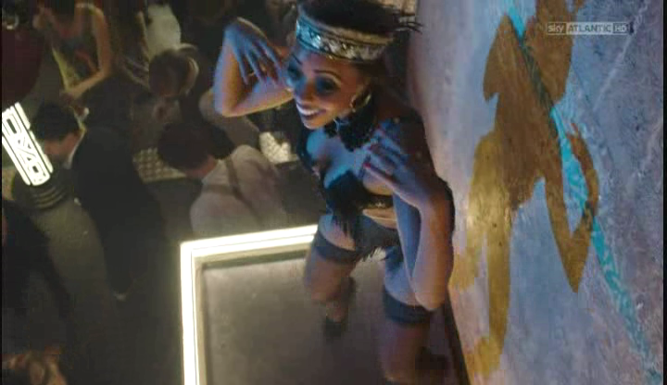
Babylon Berlin, reditelj Tom Tykwer
sezona 1, epizoda 1
http://www.weimarberlin.com/2020/01/wild-dance-in-berlin.html

Slide 30
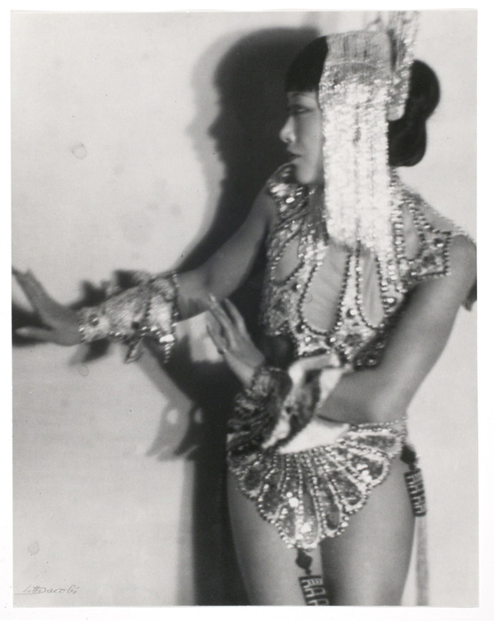
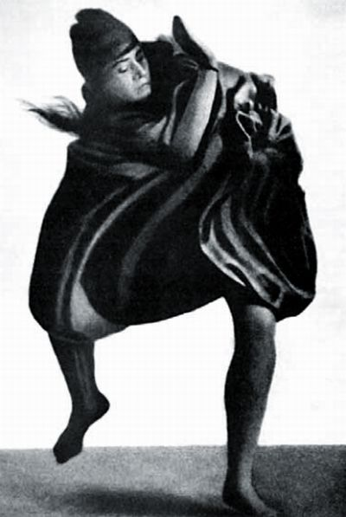
Mary Wigman
Anna Mae Wong, glumica, Berlin, 1931, foto: Lotte Jacobi

Slide 31
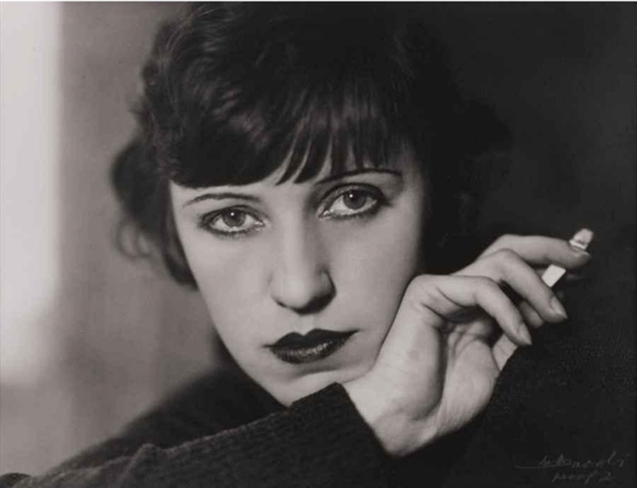
Lotte Lenya, glumica 1928, foto: Lotte Jacobi

Slide 32
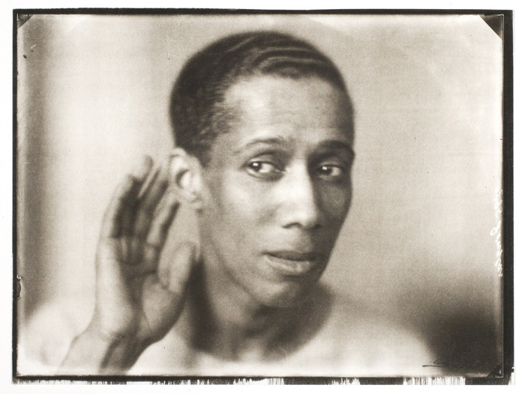
Louis Douglas, plesač, Berlin, ca 1932, foto: Lotte Jacobi.

Slide 33
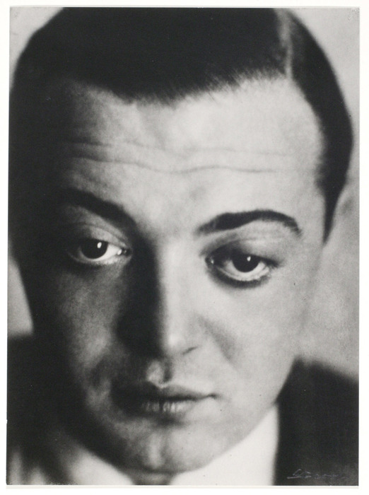
Lotte Jacobi, Peter Lorre, actor, Berlin, 1932

Slide 34
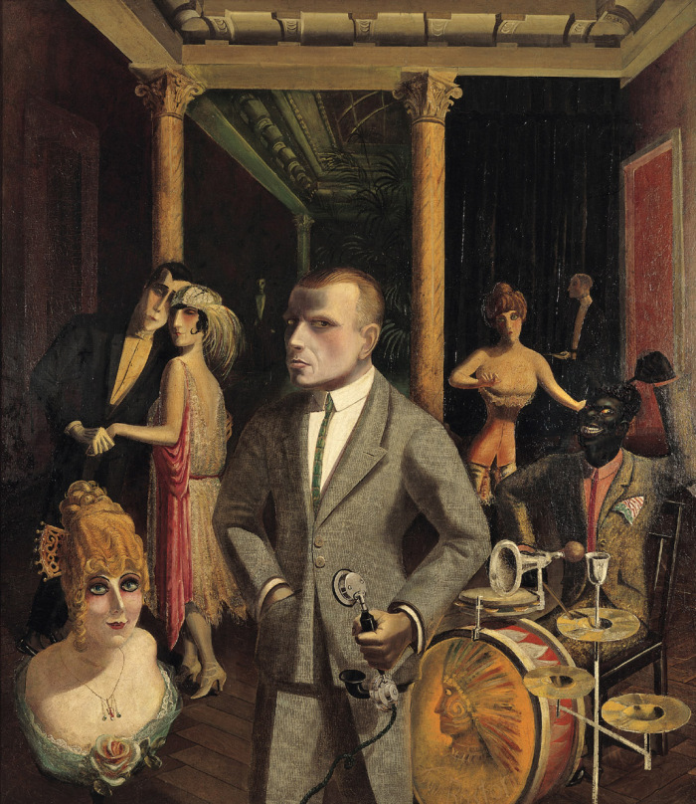
Otto Dix, Lepoti, 1922. ulje na platnu.140 x 122 cm. Von der Heydt-Museum, Wuppertal

Slide 35
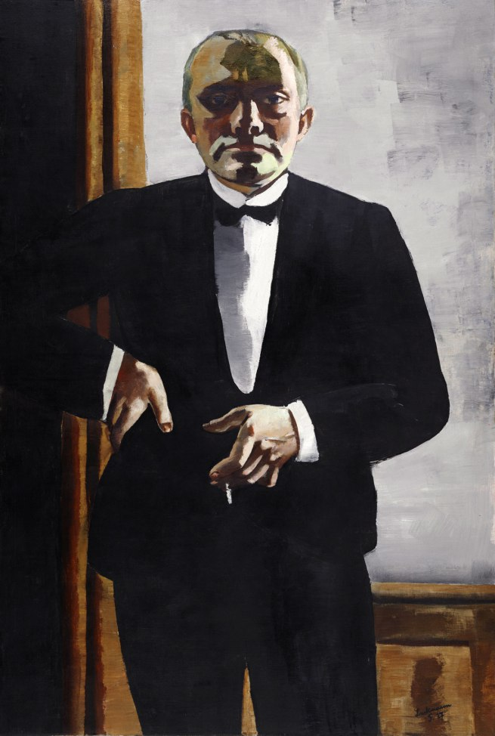
NOVI IDENTITETI: PORTRETI, AUTOPORTRETI
Max Beckmann (1884-1950) Autoportret u smokingu(Selbstbildnis im Smoking), 1927 Oil on canvas,139.5 x 95.5 cm Harvard Art Museums/Busch-Reisinger Museum, Association Fund

Slide 36
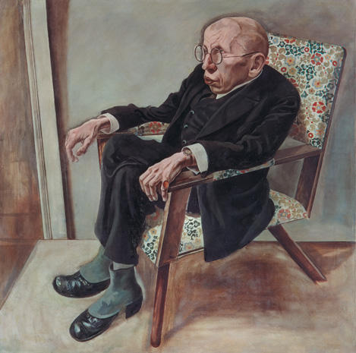
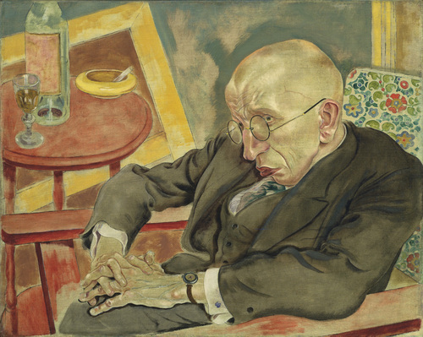
George Gros. Pesnik Max Herrmann-Neisse. 1927, MoMA
Georg Gros, Portret pisca Maxa Herrmann-Neisse-a, 1925,
Kunsthalle Mannheim

Slide 37
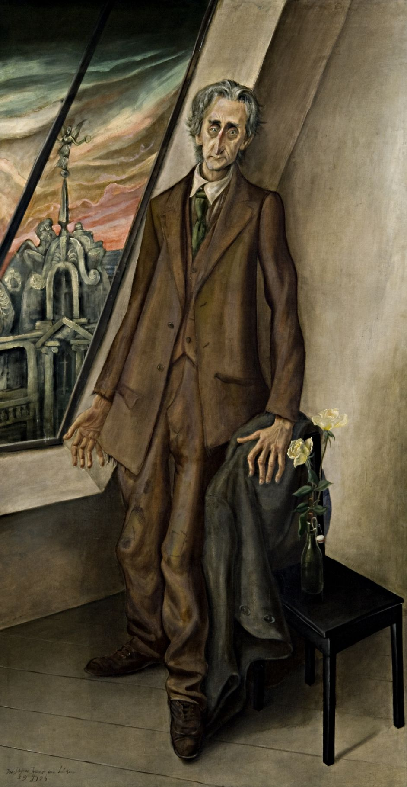
Rudolf Šlihter (Rudolf Schlichter),
Portret Bertolda Brehta, 1926
Oto Diks, Pesnik Ivar fon Liken, 1926, ulje i tempera na platnu, 226 x 120 cm
Videti na: https://berlinischegalerie.de/en/collection/our-collection/fine-arts/otto-dix/

Slide 38
Herbert Ploberger, 1928-1930, Autoportret sa oftalmološkim modelima (Selbstbildnis mit ophthamologischen Lehrmodellen)

Slide 39
Kristijan Šad (Christian Schad (1894-1982)), Autoportret, 1927, ulje na dasci, cm 76 x 61.5 Private Collection,

Slide 40
Christian Schad (1894-1982), Agosta the winged one and Rasha the black dove, 1929 Olio su tela/oil on canvas, 120x80 cm
Videti na: https://www.tate.org.uk/art/artworks/schad-agosta-the-pigeon-chested-man-and-rasha-the-black-dove-l02264

Slide 41
Kristijan Šad, Dopojasni akt, 1929, ulje na platnu, cm 55,5 x 53,5 Von der Heydt-Museum, Wuppertal

Slide 42
Kristijan Šad, Zaljubljeni dečaci (Liebende Knaben) 1929, Silverpoint, 30 x 23.5 cm Museen der Stadt Aschaffenburg, Christian Schad Stiftung Aschaffenburg

Slide 43
Fridrih Sajdenštuker (Friedrich Seidenstücker (1882-1966)) Bez naziva c. 1930 Vintage print (17.6 x 12.9 cm) Galerie Berinson, Berlin

Slide 44
Georg Šrimf (Georg Schrimph), Devojke koje se odmaraju na selu, 1930, ulje na platnu 54 × 101 cm Staatsgalerie Stuttgart

Slide 45
Rudolf Šlihter, Tingel-Tangel, 1919
Rudolf Šlihter, Susret fetišiste i sadomazohiste, 1921,
akvarel
43.9 x 27.3 cm, priv.kol.

Slide 46
Rudolf Šlihter, Margot, 1924, Märkisches Museum, Berlin

Slide 47
Kristijan Šad (Christian Schad), Portret Dr.Hauštajna, 1928 , Museo Nacional Thyssen-Bornemisza, Madrid
Videti na: https://www.museothyssen.org/en/collection/artists/schad-christian/portrait-dr-haustein
Nosferatu: A Symphony of Horror, 1922
Friedrich Wilhelm Murnau
https://www.youtube.com/watch?v=dCT1YUtNOA8 )

Slide 48
PREDSTAVE GRADA U VAJMARSKOJ REPUBLICI
Anton Rideršajt (Anton Räderscheidt (1892-1970)), House No. 9, 1921, ulje na dasci, cm 65 x 55, priv.kol.

Slide 49
Gustav Wunderwald, Brücke über die Ackerstraße, 1927

Slide 50
Gustav Wunderwald, Fabrik von Loewe & Co. (Moabit), 1926

Slide 51
Georg Scholz (1890-1945), Autoportret ispre stuba za oglašavanje, 1926, ulje na kartonu, cm 60 x 77,8 Staatliche Kunsthalle Karlsruhe

Slide 52
ČOVEK I MAŠINA
Alis Leks-Nerlinger (Alice Lex-Nerlinger 1893 -1975)

Slide 53
Karl Groseberg (Carl Grossberg 1894 –1940), Žuti bojler, 1933
Karl Groseberg, Jacquard Weaving Mill, 1934

Slide 54
Karl Groseberg, The Paper Machine,1934

Slide 55
Herbert Ploberger (1902-1977), Toaletni sto, 1926, ulje na platnu, 48x60,5 cm

